Slide 2
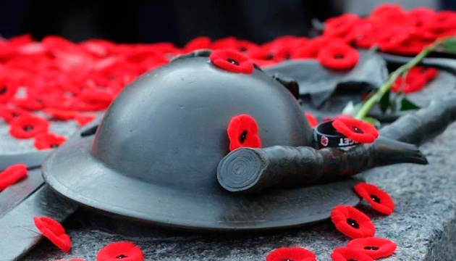
8 травня Україна відзначає День пам’яті та перемоги, встановлений минулого року Законом «Про День пам’яті та перемоги над нацизмом у Другій світовій війні 1939–1945 років». Це – дата, коли ми разом із європейською спільнотою вшановуємо перемогу над нацизмом і памʼять про загиблих і всіх жертв Другої світової.

Slide 3
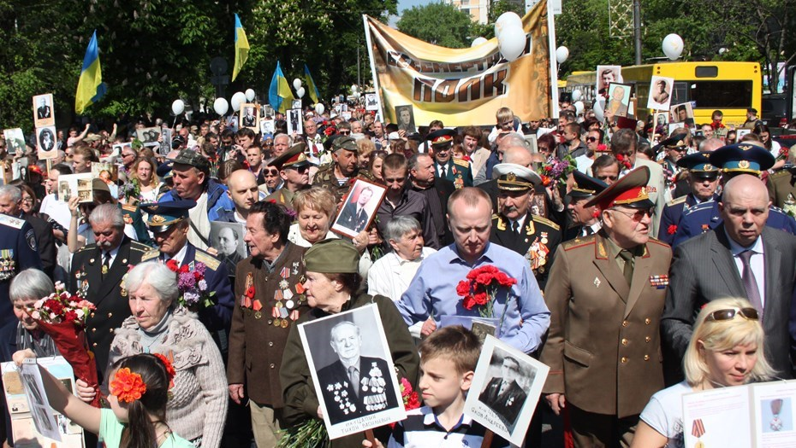
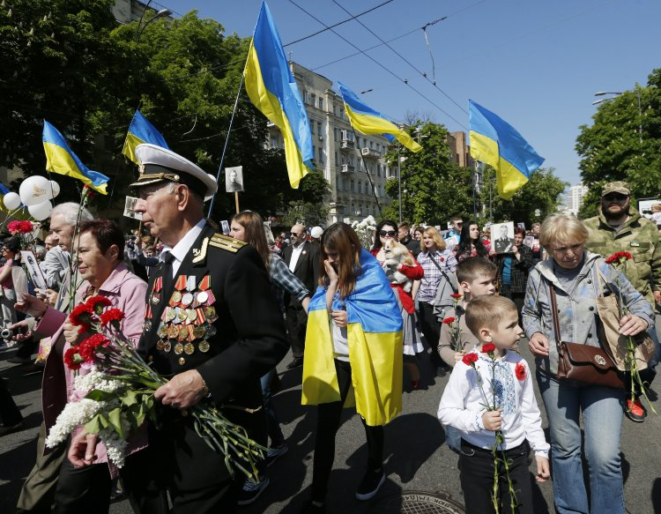
Україна вшановує пам’ять кожного, хто боровся з нацизмом, а також інших жертв війни. Українці воювали на боці антигітлерівської коаліції і зробили значний внесок у перемогу над нацизмом та союзниками гітлерівської Німеччини. Ціною стали надзвичайні втрати упродовж 1939–1945 років українців та представників інших національностей, які проживали на нашій землі. Ми добре знаємо ціну війни, тому для нас головне – мир.

Slide 4
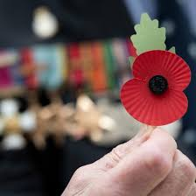
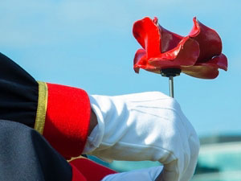
Символом Дня пам’яті жертв війни є червоний мак. Квітка символізує кривавий слід від пострілу. Відповідно до закону, обов’язком держави та громадян є шанобливе ставлення до пам’яті про перемогу над нацизмом, про ветеранів війни, українського визвольного руху та жертв нацизму. У сьогоднішніх умовах агресії Росії проти українського народу 8 та 9 травня мають бути нагадуванням про страшну катастрофу та застереження, що не можна вирішувати складні міжнародні проблеми збройним шляхом.

Slide 5
Вічна шана всім, хто протистояв нацизму! Вічна пам’ять усім загиблим під час Другої світової війни.

